Slide 1
NAVER News Scraping
Notes:
이번에는 원하는 키워드에 관련된 네이버 뉴스기사 크롤링을 실습해보겠습니다.

Slide 2
목차
준비사항
HTML Tag 이해
HTML Tag 종류
HTML Tag 상하 관계 이해
NAVER News Scraping
NAVER News 페이지 Tag 파악
Python Code 이해 – News Scraping
Python Code 이해 – CSV파일 저장
Python Code 이해 - 키워드 수정
Notes:
HTML 태그이해, ＇성균관대’를 키워드로 한 네이버 뉴스 페이지 크롤링 진행

Slide 3
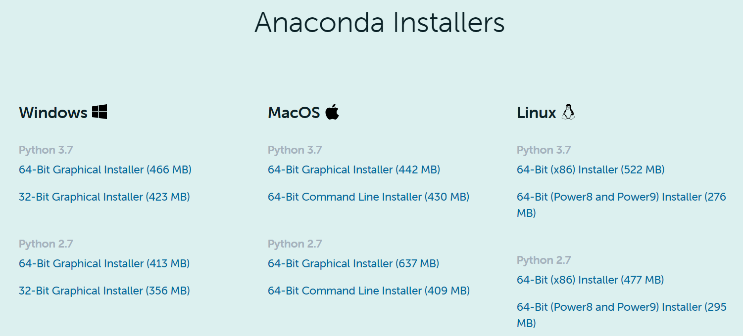
Web Scraping을 위한 준비
Google Chrome 설치 및 사용
https://support.google.com/chrome/answer/95346?co=GENIE.Platform%3DDesktop&hl=ko
Anaconda 설치(차례로 참고)
https://www.anaconda.com/products/individual
https://wikidocs.net/2826
파이썬 패키지 Requests, BeautifulSoup4 설치
Anaconda Prompt 실행
pip install requests 입력 후 Enter
pip install bs4 입력 후 Enter
PC의 운영체제 및 bit수 확인 후 선택!
Notes:
준비과정: 크롬 브라우저를 설치해, 파이썬 실행을 위한 Anaconda 패키지 설치(Jupyter Notebook 사용)
첫번째 링크 접속 -> 페이지 맨 하단, python3.7 파일 중에 자신의 운영체제와 bit수에 맞는 파일 다운로드 및 설치
운영체제 Bit를 확인하는 방법을 모르실 경우, 검색
Anaconda 패키지 설치 후, 여러 파이썬 package 설치 필요
- requests, beautifulsoup
시작메뉴)Anaconda prompt를 실행 -> pip install ‘패키지명’ 을 치고 엔터
설치가 성공적으로 끝났다는 메시지가 나오면, 종료 또는 다른 패키지를 설치 진행

Slide 4
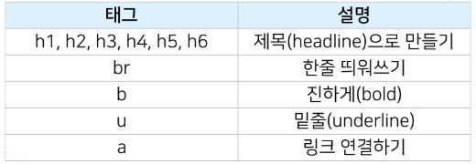
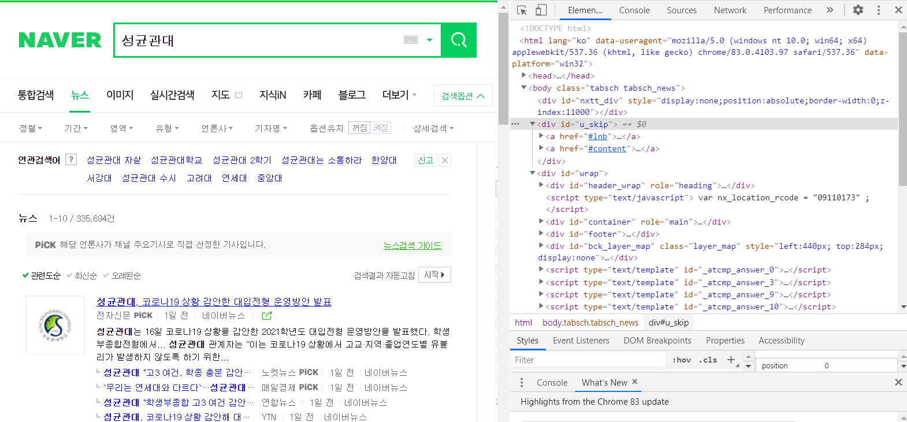
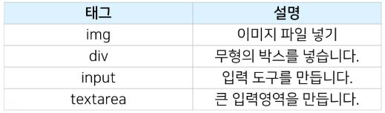
HTML Tag의 종류
Tag 확인하려면?
오른쪽 마우스 -> 검사
Ctrl + Shift + I (Inspection)
Notes:
HTML Tag 종류
HTML Tag를 알아야하는 이유: 인터넷 브라우저의 모든 페이지의 내용들은 소스코드로 저장됨
예를 들면, 성균관대를 NAVER에 치면,
소스코드로 저장된 뉴스, 뉴스제목, 이미지, 신문사, 시간 등의 컨텐츠들을 우리가 보게 됨
소스코드에서 모든 내용들은 각각 특정 Tag에 담겨있고,
우리가 어떤 내용을 웹에서 수집하고 싶다면, 수집을 원하는 내용의 마치 주소와 같은 Tag를 이용하여 수집할 수 있음

Slide 5
HTML Tag의 ID, Class명
Tag의 ID명: #로 나타낸다
ex) Tag종류#Tag의 ID
Class명: . 로 나타낸다
ex) Tag종류.Tag의 class
예시)
div#u_skip: ID가 items-section인 div 태그
div.items-row: class명이 items-row인 div태그
div#u_skip: ID가 u_skip인 div 태그
div#bck_layer 또는 div.layer_map:
ID가 bck_layer 인 div 태그 또는 class명이 layer_map인 div 태그
Notes:
HTML Tag는 ID, Class 라는 속성을 가진다
원하는 내용을 수집하기 위해서 원하는 Tag를 잘 전달해야 해당 Tag 내용을 수집할 수 있음
ID는 각 Tag를 구별하며 고유한 ID의 Tag는 한 개만 존재(동일한 ID를 가진 태그 2개 이상 존재 X)
수집을 원하는 내용이 담긴 Tag의 ID를 알 때:
크롤링 작업 시 ‘Tag종류#Tag의 ID’ 의 형식으로 해당 태그를 나타냄
class 또한 유사하지만 동일한 이름의 class를 가진 Tag는 여러 개 존재할 수 있음 ( ID와 차이점)
수집을 원하는 내용이 담긴 Tag의 class를 알 때:
크롤링 작업 시 ‘Tag종류#Tag의 class’ 의 형식으로 해당 태그를 나타냄

Slide 6
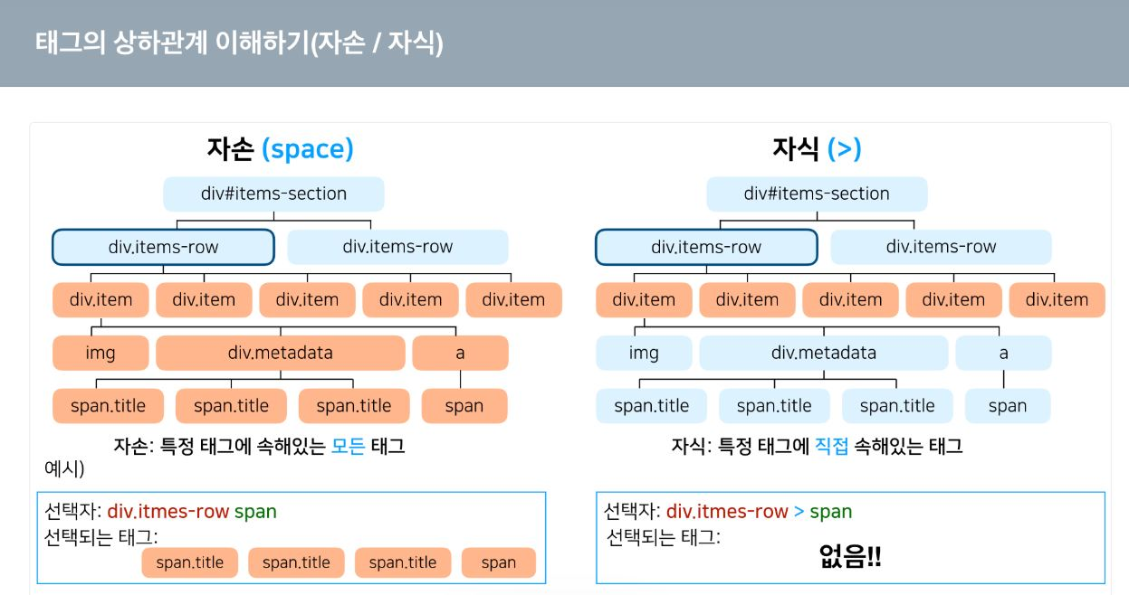
HTML Tag의 자손, 자식 관계 이해
수집대상인 Tag의 내용을 가져오려면?
상위 Tag에서부터 올바른 경로로 해당 Tag 조회
수집대상인 Tag가
기준Tag 아래에 속할 때,
수집대상 Tag(div.items-row)가
기준Tag(div#items-section에
바로 아래에 속할 때,
“ “ 공백으로 연결!
“>“ 으로 연결!
div#items-section div.item (자손관계 이용)
div#items-section img (자손관계 이용)
div#items-section span (자손관계 이용)
div.items-row>div.item(자식관계 이용)
div#items-section>div.items-row (자식관계 이용)
Notes:
Tag는 서로 상하관계가 존재
원하는 내용을 수집하기 위해서 정확한 Tag를 찾을 수 있어야하고, 정확한 Tag를 찾으려면 상하관계를 알아야 함
이때 상하관계란, 어떤 Tag가 다른 Tag를 포함하는 관계(상대적인 관계 – 어떤 태그를 기준으로 하는 것에 따라 달라짐)
가장 큰 Tag를 기준으로 이에 속한 Tag들을 두 종류로 나눌 수 있음 : ‘자손(descendants) Tag’와 ‘자식(children) Tag’
두번째 이미지를 보면 div#items-row 기준으로 바로 밑에 div.item 이 있다
이렇게 바로 한단계 바로 아래에 속한 tag를 자식 tag라고 함
자식태그는 ‘>’로 표시
즉, 우리가 자식태그인 div.item의 내용들을 수집하려면: div.items-row > div.item 으로 나타낼 수 있다
첫 번째 이미지를 보면 div#items-row 기준으로 바로아래에 자식태그인 div.items-row와 그 아래에 여러 태그들이 속함
이렇게 기준태그에 포함되는 모든 태그들을 자손 태그라고 할 수 있다
자손태그는 ‘ ’(공백)으로 표시
즉, 우리가 자손태그인 img의 내용들을 수집하려면: ’div.items-row img ‘로 나타낼 수 있다
자식태그는 자손태그라고 할 수 있으므로 자식태그도 공백으로 연결하여 나타낼 수 있다

Slide 7
NAVER News Scraping
본격적으로, 특정 keyword에 대한 뉴스기사 Scraping을 해보자
아래 정보들을 수집!
뉴스기사 제목
출판언론사 이름
Notes:
뉴스 제목과 출판 언론사 이름을 수집하여 저장하는 크롤링을 실습

Slide 8
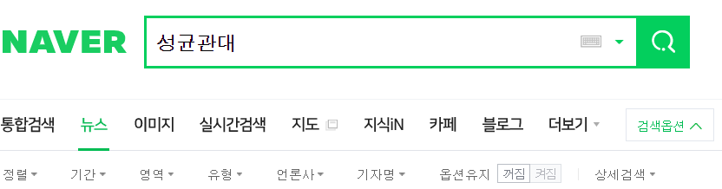
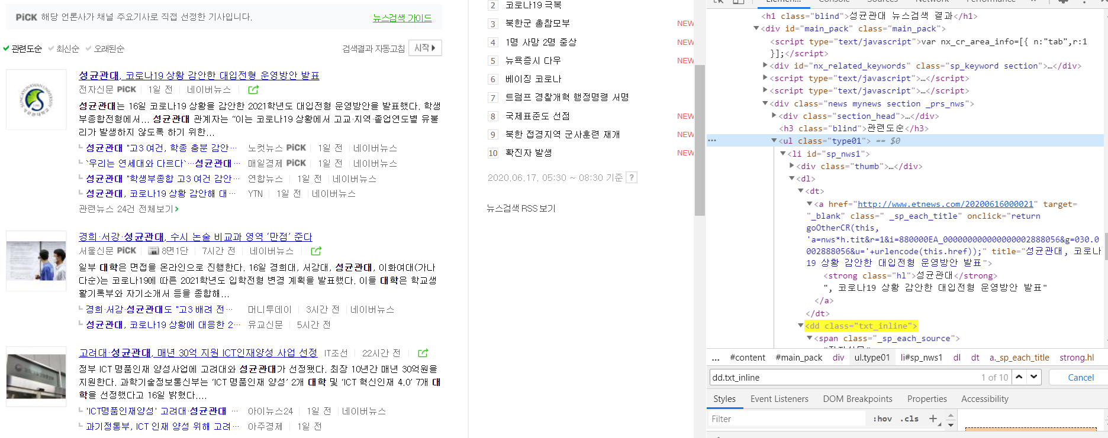
NAVER 기사 Tag 구조 파악
기사section 전체 영역: <ul.type01>
기사 한개의 영역 : <li>
Notes:
기사 전체 영역을 담는 ul.type01라는 Tag를 찾고,
그 안에서 낱개의 기사 ( li 라는 태그) 를 반복 수집하는 방식으로 실시

Slide 9
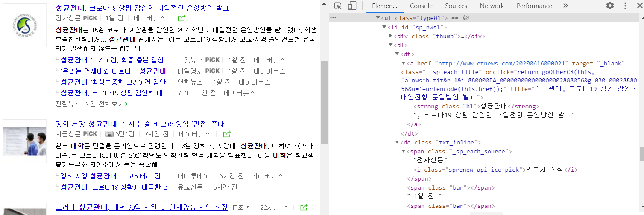
NAVER 기사 Tag 구조 파악
Title
기사section 전체: <ul.type01>
Title
기사 1: <li>
제목: dt > a._sp_each_title
Title
Title
출판사:
dd.txt_inline > span._sp_each_source
Notes:
방금보았던 노랑색으로 표시한 <li>의 내용안에는 낱개 기사의 정보가 들어있고 제목, 출판사 이름 또한 포함됨
이 때 제목은 <dt>의 자식 태그인 <a> 안에 들어있다
해당 <a>의 class가 _sp_each_title이므로 제목을 위한 수집대상은 dt > a._sp_each_title 이라고 할 수 있다.
출판언론사이름은, txt_inline이라는 class를 가지는 <dd>의 자식태그로서, __sp__each_sourc라는 class를 가지는 <span>에 있으므로
dd.txt_inline > span._sp_each_source 라고 할 수 있다

Slide 10
NAVER 기사 Tag 구조 파악
기사section 전체 1 ~ 10: <ul.type01>
기사 1: <li>
dt > a._sp_each_title
dd.txt_inline > span._sp_each_source
Title
Publisher
기사 2: <li>
dt > a._sp_each_title
dd.txt_inline > span._sp_each_source
Title
Publisher
기사 9: <li>
dt > a._sp_each_title
dd.txt_inline > span._sp_each_source
Title
Publisher
기사 10: <li>
dt > a._sp_each_title
dd.txt_inline > span._sp_each_source
Title
Publisher
Notes:
수집을 위해 파악한 태그들의 전체구조를 나타내면 다음과 같음

Slide 11
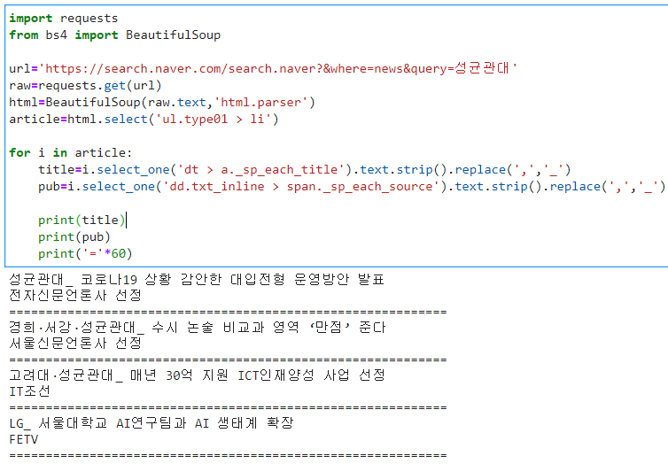
Code
Line1~2: Scraping에 필요한 package를 import한다
Line1: url 주소에 접속을 요청, 데이터를 가져온다
Line2: 가져온 html 소스코드를 Tag기준으로 구분한다
Line3: <ul.type01>의 아들인 여러 <li> Tag내용을 가져온다
i.select_one(‘원하는 Tag).text
- Title: 한 개의 <li>에서 해당 Tag의 text를 가져온다
- pub: 한 개의 <li>에서 해당 Tag의 text를 가져온다
.strip().replace(‘,’ , ‘_’)
- Text의 불필요한 공백을 제거하고 내용 속 COMMA를 UNDERBAR(‘_’)로 대체한다
- CSV 저장 시 구분기호인 COMMA 존재로 인한 문제를 방지
Notes:
본격적으로 파이썬으로 수집 실시
첫번째 상자의
Line1~2: Scraping에 필요한 package를 import한다
두번째 상자의
Line1: url 주소에 접속을 요청, 데이터를 가져온다
Line2: 가져온 html 소스코드를 Tag기준으로 구분한다
Line3: <ul.type01>의 아들인 여러 <li> Tag내용을 가져온다, article이라는 변수에 여러 개의 낱개기사정보인 <li>내용들이 저장된다
여러 개의 <li>를 for문을 통해 하나씩 가져와서
아까 찾은 제목(dt > a._sp_each_title), 출판언론사(dd.txt_inline > span._sp_each_source)를 통해 수집
이 때 .strip().replace(‘,’ , ‘_’) 는,
- Text의 불필요한 공백을 제거하고 내용 속 COMMA를 UNDERBAR(‘_’)로 대체한다
- CSV 저장 시 구분 기호인 COMMA 존재로 인한 문제를 방지

Slide 12
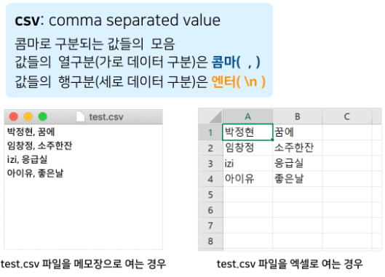
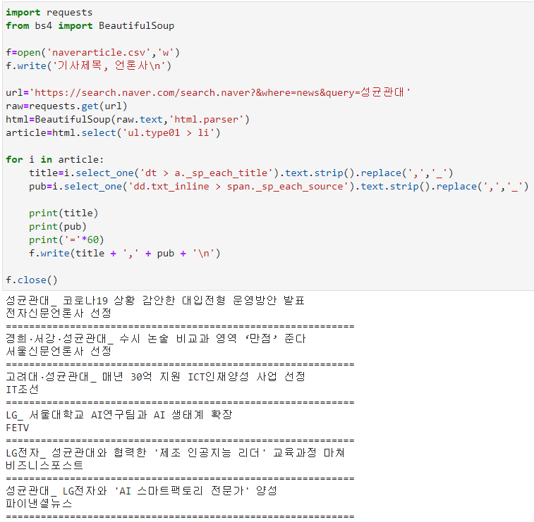
Code – CSV file로 저장
파일이름을 지정하여(“naverarticle.csv”)
저장할 CSV파일 생성
2. Column 명 입력
데이터를 , 와＼n 으로 구분해주어야 함.
- ＼n을 쓸 때 따옴표로 씌워주기!
꼭 f.close()로 닫아주기!
Notes:
CSV로 저장하기 위해서는 방금전 코드에 몇줄만 코드 추가
첫번째상자:
파일이름을 지정하여(“naverarticle.csv”) 저장할 CSV파일 생성
Column 명 입력
두번째 상자:
데이터를 , 와＼n 으로 구분해주어야 함.
- ＼n을 쓸 때 따옴표로 씌워주기!
세번째상자:
꼭 f.close()로 닫아주기!

Slide 13
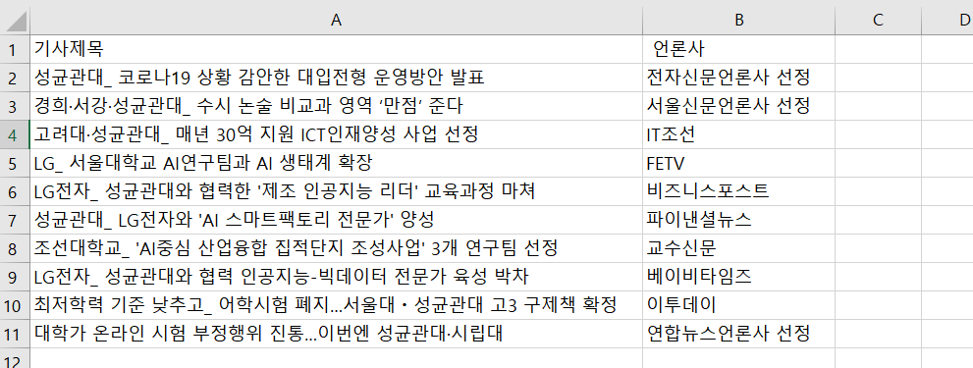
Code – CSV file로 저장
저장된 CSV파일 ↓
Notes:
저장된 csv를 엑셀로 실행하면 수집한 데이터가 저장됨을 확인 가능

Slide 14
Code – keyword 수정
Query 값을 수정하게 되면
다른 키워드에 대한 News 수집 가능!
Notes:
전체 코드에서 url 의 마지막 부분인 query 값 (“성균관대“)을 수정하게 되면
다른 키워드 검색 관련 뉴스들을 수집 가능

Slide 15
Summary
수집을 페이지의 URL 파악
수집대상의 HTML Tag
파이썬 코드로 데이터 수집 실시
수집한 데이터를 CSV로 저장
Notes:
전체과정을 요약하면:
수집을 페이지의 URL 파악
수집대상의 HTML Tag
파이썬 코드로 데이터 수집 실시
수집한 데이터를 CSV로 저장

Slide 16
수고하셨습니다!

